Slide 1
ПРОЕКТ Бюджета для граждан
Краснооктябрьского сельского поселения Веселовского района на 2022 год и на плановый период 2023 и 2024 годов

Slide 2
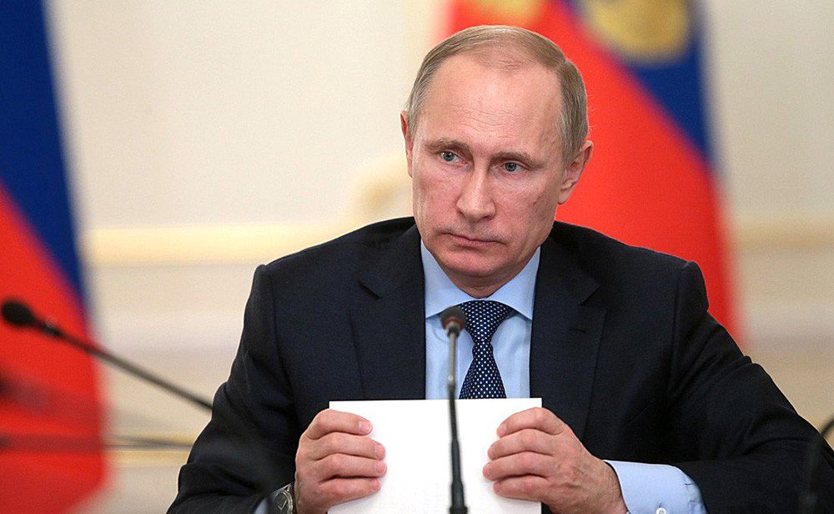
«Мы должны обеспечить большую прозрачность и открытость бюджетного процесса для граждан. Это одно из ключевых условий повышения эффективности госинвестиций, всей бюджетной политики».
Бюджетное послание
Президента Российской Федерации

Slide 3
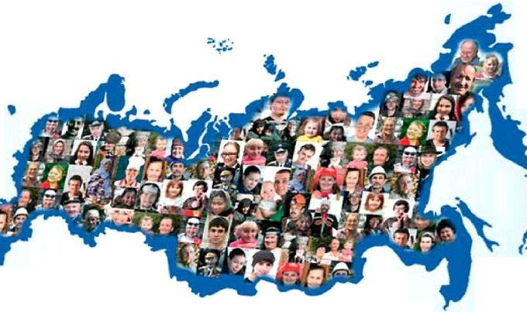
Уважаемые жители Краснооктябрьского сельского поселения!
«Бюджет для граждан» познакомит Вас с основными положениями проекта бюджета нашего поселения на 2022 и плановый период 2023 и 2024 годов.
Надеемся, что представление бюджета и бюджетного процесса в понятной для жителей форме повысит уровень общественного участия граждан в бюджетном процессе Краснооктябрьского сельского поселения.

Slide 4
Что такое «Бюджет для граждан»?
Бюджет для граждан – это упрощённая версия бюджетного документа, которая использует неформальный язык и доступные форматы, чтобы облегчить для граждан понимание бюджета, объяснить им планы и действия администрации муниципального образования во время бюджетного года и показать формы их возможного взаимодействия с администрацией по вопросам расходования общественных финансов

Slide 5
Проект бюджета Краснооктябрьского сельского поселения Веселовского района на 2022 год и на плановый период 2023 и 2024 годов направлен на решение следующих ключевых задач:
Повышение эффективности бюджетной политики;
Соответствие финансовых возможностей Краснооктябрьского сельского поселения ключевым направлениям развития;
Повышение роли бюджетной политики для поддержки экономического роста;
Повышение прозрачности и открытости бюджетного процесса;
Обеспечение устойчивости и сбалансированности бюджетной системы в целях гарантированного исполнения действующих и принимаемых расходных обязательств

Slide 6
Понятие «БЮДЖЕТ»
«БЮДЖЕТ» (от старонормандского bougette – кошелек, сумка, кожаный мешок) – форма образования и расходования денежных средств, предназначенных для финансового обеспечения задач и функций государства и местного самоуправления
ДОХОДЫ – поступающие в бюджет денежные средства : налоги юридических и физических лиц, административные платежи и сборы, безвозмездные поступления)
РАСХОДЫ – выплачиваемые из бюджета средства (социальные выплаты населению, финансовое обеспечение госучреждений и др.

Slide 7
Гражданин, его участие в бюджетном процессе
Помогает формировать доходную часть бюджета (например, налог на доходы физических лиц)
Как налогоплательщик
Бюджет
Как получатель социальных гарантий
Получает социальные гарантии - расходная часть бюджета (образование, культура, социальная поддержка и др.)

Slide 8
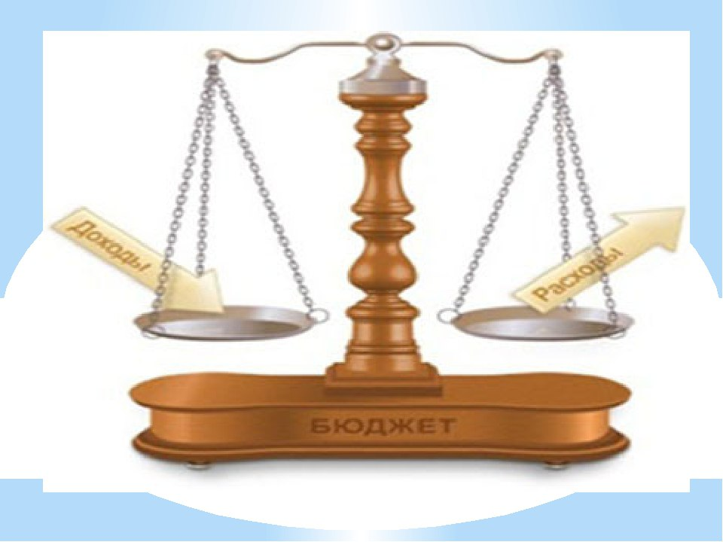
Основные параметры
ПРОЕКТА бюджета Краснооктябрьского сельского поселения на 2020-2022 Гг.(тыс.руб.)
2022 год
Доходы – 12649,5
Расходы –12649,5
2023 год
Доходы – 10659,7
Расходы – 10659,7
2024 год
Доходы – 10249,6
Расходы – 10249,6
Все 3 года дефицит равен 0

Slide 9
ПЛАНИРУЕМЫЙ ОБЪЕМ ПОСТУПЛЕНИЙ ДОХОДОВ БЮДЖЕТА КРАСНООКТЯБРЬСКОГО СЕЛЬСКОГО ПОСЕЛЕНИЯ НА 2022 -2024 годы (тыс.руб.)
 | 2022 г. | 2023 г. | 2024 г.
НАЛОГОВЫЕ И НЕНАЛОГОВЫЕ ДОХОДЫ | 4377,3 | 4446,5 | 4624,5
в том числе:
Налоги НДФЛ, доходы | 1050,0 | 986,0 | 1025,4
Налоги на имущество физ.лиц | 121,6 | 126,5 | 131,6
Единый сельскохозяйственный налог | 351,1 | 365,2 | 379,9
Земельный налог | 2763,5 | 3000,5 | 3120,6
Доходы от использования имущества, находящегося в государственной и муниципальной собственности | 83,8 | 87,2 | 90,7
Штрафы, санкции, возмещение ущерба | 7,3 | 7,6 | 7,9
БЕЗВОЗМЕЗДНЫЕ ПОСТУПЛЕНИЯ | 8272,2 | 6213,2 | 5625,1
ИТОГО (ДОХОДЫ) | 12649,5 | 10659,7 | 10249,6

Slide 10
ДИНАМИКА ДОХОДОВ БЮДЖЕТА КРАСНООКТЯБРЬСКОГО СЕЛЬСКОГО ПОСЕЛЕНИЯ НА 2022-2024
ГОДЫ (ТЫС.РУБ.)

Slide 11
СТРУКТУРА НАЛОГОВЫХ И НЕНАЛОГОВЫХ ДОХОДОВ ПРОЕКТА БЮДЖЕТА КРАСНООКТЯБРЬСКОГО СЕЛЬСКОГО ПОСЕЛЕНИЯ НА 2022 -2024 ГОДЫ (тыс.руб.)

Slide 12
ОБЪЕМ РАСХОДОВ ПРОЕКТА
БЮДЖЕТА КРАСНООКТЯБРЬСКОГО СЕЛЬСКОГО ПОСЕЛЕНИЯ НА 2022-2024 годы(тыс.рублей)
 | 2020 г. | 2021 г. | 2022 г.
РАСХОДЫ, всего | 12649,5 | 10659,7 | 10249,6
в том числе:
Общегосударственные вопросы | 6867,3 | 5558,2 | 5823,5
Национальная оборона | 241,7 | 249,3 | 257,6
Национальная безопасность и правоохранительная деятельность | 100,0 | 35,0 | 36,0
Жилищно-коммунальное хозяйство | 1428,9 | 1514,3 | 1243,9
Охрана окружающей среды | 20,0 | 10,0 | 0,0
Образование | 30,0 | 0,0 | 0,0
Культура, кинематография | 3656,1 | 2975,2 | 2558,2
Социальная политика | 290,5 | 302,1 | 314,2
Физическая культура и спорт | 15,0 | 15,6 | 16,2
Обслуживание государственного и муниципального долга | 0,0 | 0,0 | 0,0
Межбюджетные трансферты общего характера бюджетам бюджетной системы РФ | 0,0 | 0,0 | 0,0

Slide 13
ДИНАМИКА РАСХОДОВ ПРОЕКТА БЮДЖЕТА КРАСНООКТЯБРЬСКОГО СЕЛЬСКОГО ПОСЕЛЕНИЯ НА 2021-2023 ГОДЫ (ТЫС.РУБ.)

Slide 14
Распределение бюджетных ассигнований по муниципальным программам КРАСНООКТЯБРЬСКОГО сельского поселения и непрограммным направлениям деятельности на 2021 год и на плановый период 2022 и 2023 годов (Тыс.руб.)
 | 2022г. | 2023г. | 2024 г.
ВСЕГО программных расходов: | 5551,1 | 4892,4 | 4210,2
Программа «Благоустройство в Краснооктябрьского сельского поселения» | 1428,9 | 1514,3 | 1243,9
Программа «Нулевой травматизм» | 24,1 | 23,0 | 23,9
Программа "Защита населения и территории от чрезвычайных ситуаций, обеспечение пожарной безопасности людей на водных объектах" | 100,0 | 35,0 | 36,0
Программа "Развитие культуры в Краснооктябрьском сельском поселении" | 3656,1 | 2975,2 | 2558,2
Программа «Охрана окружающей среды и рациональное природопользование» | 20,0 | 10,0 | 0,0
Программа "Развитие физической культуры и массового спорта" | 15,0 | 15,6 | 16,2
Программа «Обеспечение общественного порядка и профилактика правонарушений» | 16,5 | 17,2 | 17,8
Программа «Социальная поддержка граждан» | 290,5 | 302,1 | 314,2

